Slide 1
GGY 430
Yönetim Muhasebesi İlkeleri
Dr. Murat ÇEKİCİ

Slide 2
3- Maliyet kontrolü
Kaynak: Prof. Dr. Mehmet Özkan, Yönetim Muhasebesi Açısından Sorumluluk Muhasebesi, Afyon Kocatepe Üniversitesi, İİBF Dergisi (C. XV, S. I, 2013) s.155-182

Slide 3
Maliyet merkezleri…
Maliyet merkezleri maliyetlerin ortaya çıktığı merkezlerdir.
A- Birincil maliyetler
Hangi maliyetler?
Hangi büyüklükteki maliyetler?
sorularının yanıtları birincil maliyet merkezlerini açıklar.
B- İkincil Maliyetler
İşletme içi verimlilik – Başarı
hesaplamasında ise ikincil maliyetler dikkate alınır.

Slide 4
Yöneticilerin kararları, yetki göçerimi ile diğer yöneticilere en üst yöneticiden en alt yöneticiye kadar etkilidir.
Bir maliyet unsurunun sorumluluk merkezi yöneticisinin kararına bağlı olarak oluşması ya da o sorumluluk merkezine yüklenmesi halinde kontrol edilebilir maliyetler,
Yöneticinin karar ve sorumluluk alanı dışında oluşan maliyetler ise kontrol edilemez maliyetler olarak tanımlanır.

Slide 5
b) Gelir merkezleri…
Bütçelenen gelirlerin performansının seviyesini oluşturma kabiliyetinin ölçüldüğü yerlerdir.
Gelir merkezi yöneticileri işletmeye ait alt birimler tarafından elde edilen gelirlerden sorumlu oldukları gibi kontrol ve performans ölçümü açısından bu gelirlere ulaşmak amacıyla merkezde oluşan giderlerden de sorumludurlar.

Slide 6
c) Kar merkezleri…
Bütçelenen gelir ve giderler ile arasındaki farkların ölçüldüğü, bir başka ifadeyle elde edilen finansal başarıda karın ölçüldüğü merkezlerdir.
Özellikle karın oluşmasında etkili olan maliyetlerin azaltılması ve kalitenin yükseltilmesi ile ilgili stratejiler büyük önem taşımakta olup aralarındaki ilişkiler bir sonraki slaytta şöyle belirtilmektedir.

Slide 7
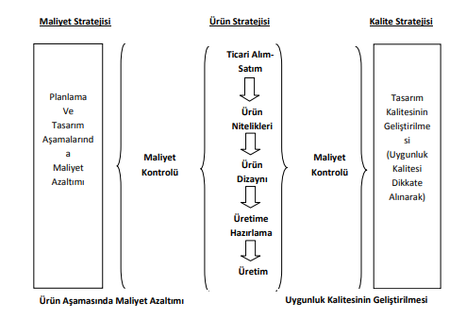
Kar, İşletme Stratejileri ve Kalite Arasındaki İlişkiler

Slide 8
d) Yatırım merkezleri…
Yatırım getirisine dayanan bütçe performanslı merkezlerdir.
Yatırım merkezlerinin belirlenmesinde o merkezin gelirleri, giderleri ve net varlıkları dikkate alınır.
Her bir yatırım merkezi kendi faaliyetlerini etkili ve verimli bir biçimde sürdürebilmek için yeni yatırım araçlarına ihtiyaç duyar.
Bir yatırım merkezi yöneticisi o merkezin maliyetleri, gelirleri ile varlık ve yükümlülüklerinden sorumludur ve yöneticinin performansı yatırım sermayesinin karlılığına göre belirlenir.

Slide 9
Sabit ve Değişken Maliyetler…
Sabit maliyetler, belli bir faaliyet dönemi içinde toplam miktar olarak faaliyet hacmindeki değişmeler karşısında değişmeyen maliyetlerdir.
Değişken maliyetler ise, faaliyet hacmine bağlı olarak değişen maliyetlerdir.

Slide 10
Sabit ve Değişken Maliyetler…
● Doğrusal değişken maliyetler
● Doğrusal olmayan (Eğrisel) değişken maliyetler
- Progresif değişken maliyetler
- Degresif değişken maliyetler
- Regresif değişken maliyetler
● Karma değişken maliyetler
- Yarı değişken maliyetler (yarı sabit maliyetler)
- Basamaklı değişken maliyetler (basamaklı sabit maliyetler)

Slide 11
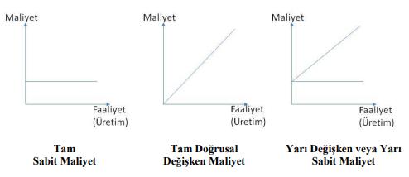
Sabit ve Değişken Maliyetler…

Slide 12
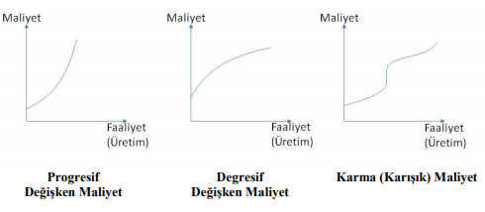
Sabit ve Değişken Maliyetler…

Slide 13
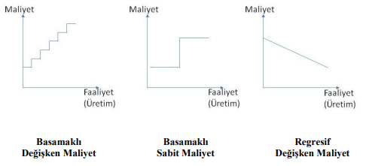
Sabit ve Değişken Maliyetler…

Slide 14
Maliyet kontrolü…
Maliyet kontrolü, karı artırmak için işletme giderlerini belirleme ve azaltma uygulamasıdır. Bütçeleme süreci ile başlar. Bir işletme sahibi, gerçek sonuçları bütçelenen beklentilerle karşılaştırır ve eğer gerçek maliyetler planlanmış olandan yüksek ise, yönetim harekete geçer.

Slide 15
Maliyet kontrolü…
Maliyet kontrolü, yöneticiler tarafından maliyetleri düzenlemek ve aşırı maliyetlere karşı konulmak için kullanılmaktadır.
Maliyetler için risk yönetimi ve dolayısıyla riskli maliyetler için kontrol sağlanabilmesi için riskli maliyetlerin belirlenmesi gerekmektedir.

Slide 16
Matematiksel portföy analizi…
Riskli maliyetleri belirleyebilmek için matematiksel portföy analizi yaklaşımından yararlanılabilir.
Matematiksel portföy analizinde, portföy standart sapmasının portföy beklenen (ortalama) getirisine oranlanması ve bu sonuçlardan farklı portföyler arasından en düşük olanın seçilmesi suretiyle işlem yapılabilir. Bu analizden elde edilen sonuç, birim beklenen getiri için katlanılan riski bizlere gösterir.

Slide 17
Matematiksel portföy analizi…
Herhangi bir işletmenin zaman içerisinde faaliyet hacmine göre farklılaşma gösteren maliyetlerinin standart sapmasını, ortalamasına oranlayarak birim maliyet için riskini (değişkenliği) ölçmek mümkündür.
Bu formüller değişkenlik arz eden her bir maliyet unsuru için uygulanabilir.
Tüm sonuçlar saptandıktan sonra incelenen her bir maliyet unsuru için SEMSS / SEMO oranları karşılaştırılarak sonuçlar büyükten küçüğe doğru sıralanmalıdır.

Slide 18
Matematiksel portföy analizi…
Elde edilen sonuçlara göre en fazla değişkenlik gösteren maliyetler, işletmenin kontrolünden çıkarak işletme için kontrol edilememe riski oluşturan maliyetleri oluşturacaktır.
Eğer istenmesi halinde risk belirlenen risk seviyeleri trafik ışıklarında kullanılan renkler yardımıyla sınıflandırılabilir. Buna göre sunulan raporlarda kontrol edilmesi gereken maliyet unsurlarının kontrol önem dereceleri de açık bir şekilde gösterilmiş olur.
Yeşil: Risk, kontrol altında ve acil bir müdahale / önlem gerekmiyor.
Sarı: Risk kırmızıya dönme potansiyeline sahip. Yakından takip edilmeli ancak acil müdahale gerekmiyor.
Kırmızı: Risk etkili bir biçimde yönetilmeyi ve acil müdahaleyi gerektiriyor.

Slide 19
Sorumluluk muhasebesi ve muhasebe denetimi…
Yönetim muhasebesi, denetleme işlevini oluşturan 3 ana aşama ile bağlantılıdır. Buna göre;
Planlanan ve gerçekleşenlerin karşılaştırılarak sapmaların hesaplanması (standart maliyet ve bütçe sapmaları)
Önemli görülen sapmaların nedenlerinin belirlenmesi (sapma analizleri) ve raporlanması
Sapmaların ortadan kaldırılması için düzeltici önlemlerin alınması.
Sorumluluk muhasebesi açısından maliyet merkezleri, muhasebe denetiminde performans ölçüm ve yönetim sisteminin önemli bir boyutudur. Maliyet payları bu merkezde oluşan faaliyetler ve bu faaliyetler sonucu ortaya çıkan kaynak tüketimlerinin raporlanmasının vazgeçilmez unsurlarıdır.

Slide 20
Performans ölçümü ve kullanılan yöntemler…
Performans ölçümünde;
Bütçe, işletme faaliyetlerinin işletme amaçlarına göre değerlendirilmesi için hazırlanan sayısal kısa dönemli (genellikle 1 yıl) planlardır.
Amerikan uygulamalarında genellikle, kar planlaması olarak ifade edilmektedir.
Bütçe gelecekteki faaliyetler/operasyonlar için bugünden kaynak ayırmaktır.

Slide 21
Performans ölçümü ve kullanılan yöntemler…
Sorumluluk merkezinin gerçekleşen maliyetleri ile bütçelenen maliyetleri karşılaştırılarak sapmalar belirlenir. Performans raporları açısından bütçeler ve bütçe denetimi objektif bir ölçüdür. Çünkü bütçe çok önemli bir kontrol aracıdır. Kontrol ile;
Koordinasyon olanağı sağlanır,
Planlamaya yardımcı olur.

Slide 22
Performans ölçülmesinde kullanılacak performans göstergelerinin özellikleri…
Bütçelenen ve ulaşılması istenen düzeylerin açıkça belirlenmesi,
Ulaşılacak gerçek sonuçların ölçülebilir ve görülebilir biçimde tanımlanması,
Sapmaların saptanması, olumsuz sapmaların (Bütçelenen < Gerçekleşen) analiz edilerek yorumlanması ve raporlanması,
Kontrol edilebilir ve kontrol edilemez sapmaların ayrımının gerçek ve doğru bir biçimde yapılması,
İşletme içi ve işletme dışı etkenlerin doğru ayırt edilmesi,
Sorumluluk merkezlerinin doğru, açık ve eksiksiz belirlenmesi.

Slide 23
Sorumluluk merkezi yöneticilerinin performanslarının değerlendirilmesinde kullanılan mali yöntemler…
Sorumluluk Merkezi | Değerlendirme Yöntemi
Gelir Merkezleri | Mamul Satış Sapmaları
 | Miktar Sapması
 | Fiyat Sapması
 | Bileşik Sapması
 | Toplam Sapma
Maliyet Merkezleri | Hammadde Maliyet Sapmaları
 | Miktar Sapması
 | Fiyat Sapması
 | Bileşik Sapması
 | Toplam Sapma
 | Direkt İşçilik Maliyetleri Sapmaları
 | Zaman Sapması
 | Ücret Sapması
 | Bileşik Sapması
 | Toplam Sapma
 | GÜM Sapmaları (4’lü Sapma)
 | Harcama Sapması
 | Verim Sapması
 | Etkinlik Sapması
 | Kapasite Sapması
 | Toplam Sapma

Slide 24
Sorumluluk merkezi yöneticilerinin performanslarının değerlendirilmesinde kullanılan mali yöntemler…

Slide 25
Mali olmayan performans ölçme yöntemleri…
Güvenilirlik,
Zamanında teslimat,
Müşteri dileklerini dikkate alma,
Kalite (kaliteli ürün/kaliteli hizmet),
Ürün garanti süresi ve uzunluğu,
Çalışanların memnuniyeti,
Müşterilerin memnuniyeti,
Çevre sağlığına verilen önem,
ISO kalite standartları.

